Slide 1


Slide 2
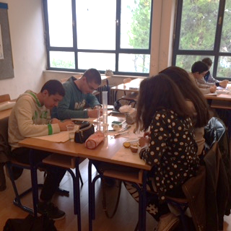
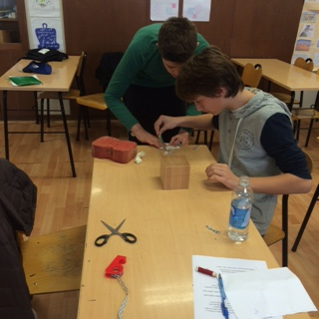
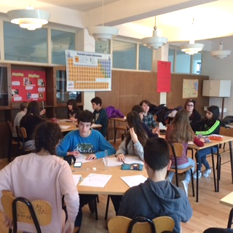
Centar izvrsnosti iz fizike
Od školske godine 2015./2016.
Mentori –učitelji fizike

Slide 3
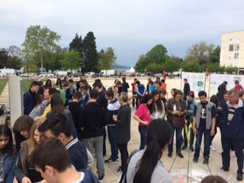
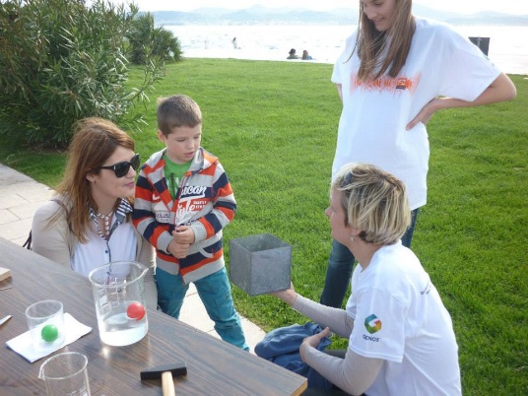
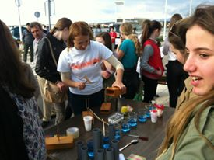
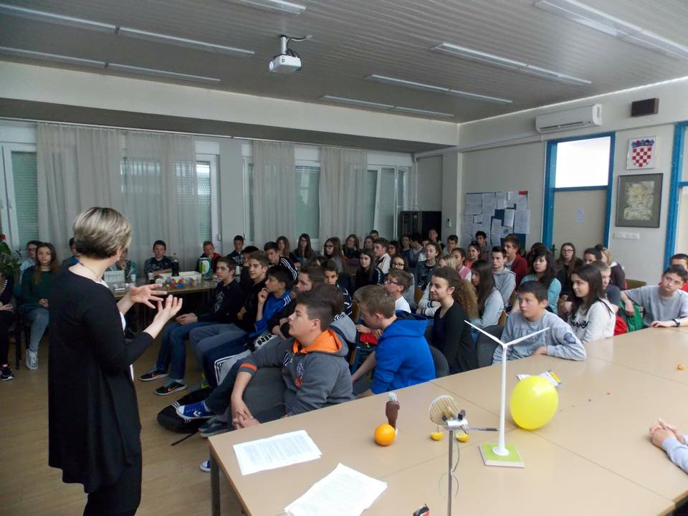
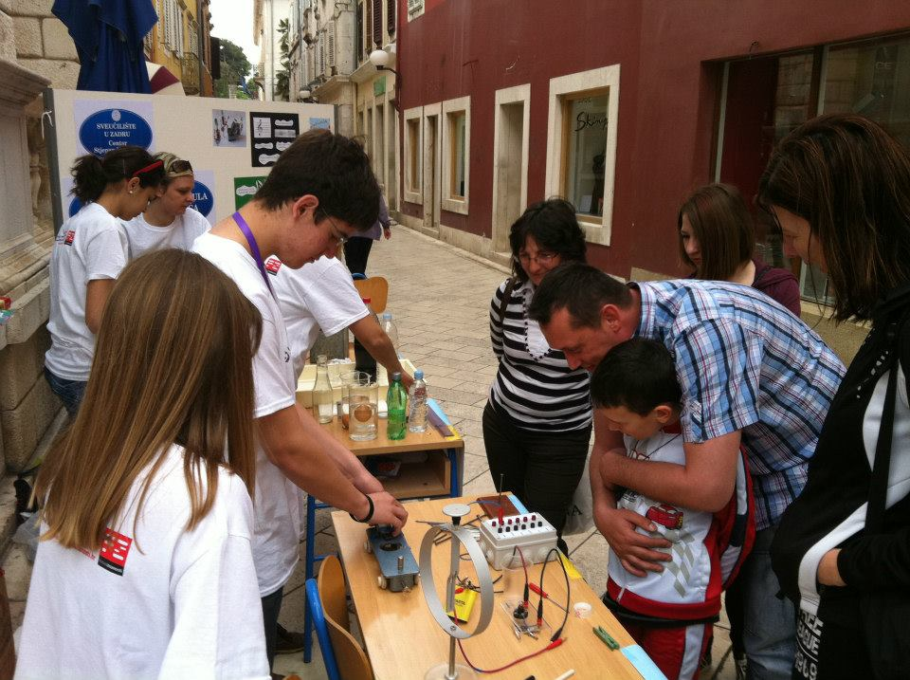
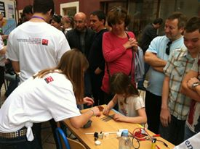
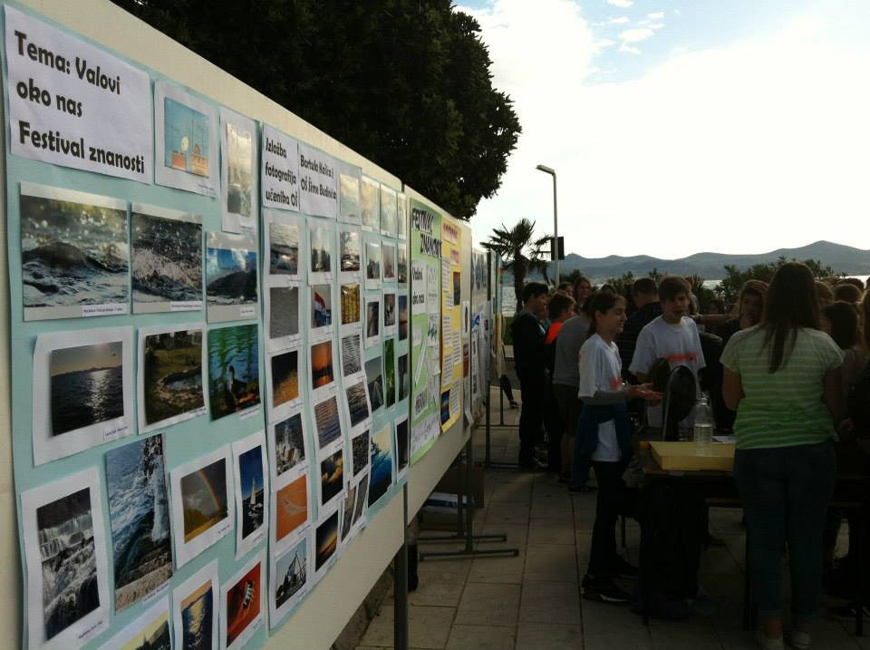
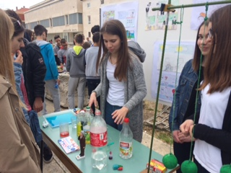
Aktivnosti Centra
Festival znanosti

Slide 4
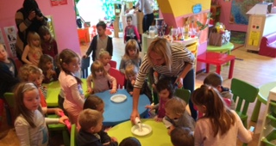
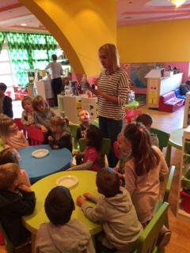
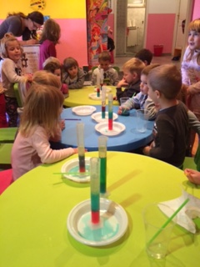
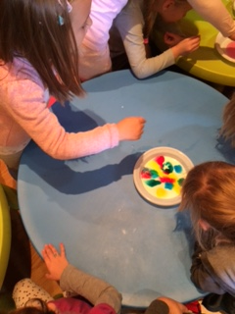
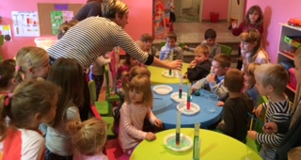
Radionice u vrtićima

Slide 5
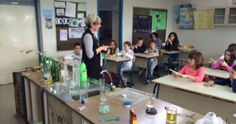
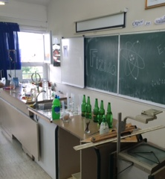
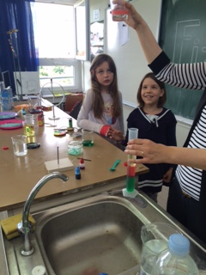
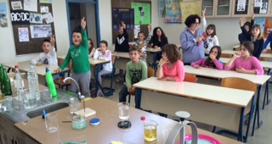
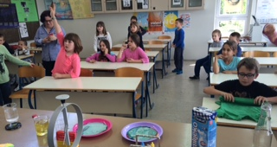
Radionice u osnovnoj školi

Slide 6
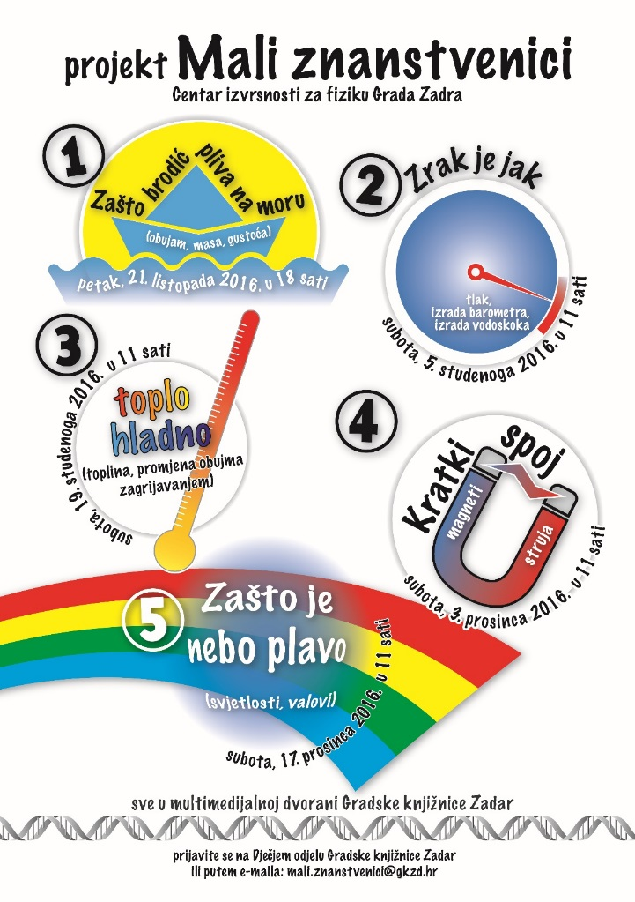
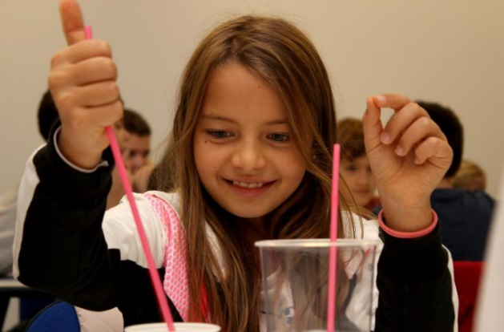

Mali znanstvenici – Gradska knjižnica Zadar

Slide 7
Ciljevi
Razvijanje interesa za prirodne predmete
Popularizacija znanosti
Razvijanje logičkog razmišljanja
Učenje istraživanjem i otkrivanjem
Razbijanje krivih koncepata
Opušteni i zabavni pristup učenju
Otkrivanje novih pojava
Razvijanje kreativnog razmišljanja
Dugoročni cilj pokretanja projekta Mali znanstvenici je populariziranje područja STEM-a i područja fizike.

Slide 8
Mali znanstvenici
rad u manjim grupama, gdje se individualno pristupa svakom učeniku čime se potiče učenikovo istraživanje i učenje.
Mentorice : Ana Lipošćak i Vedrana Kasalo
Teme radionica:
Zašto brodić pliva na moru i je li zrak jak? (obujam, masa, gustoća, tlak, )
Toplo hladno (toplina, promjena obujma zagrijavanjem)
Kratki spoj (magneti, struja)
Zašto je nebo plavo (svjetlosti, valovi)
LEGO – početno programiranje

Slide 9
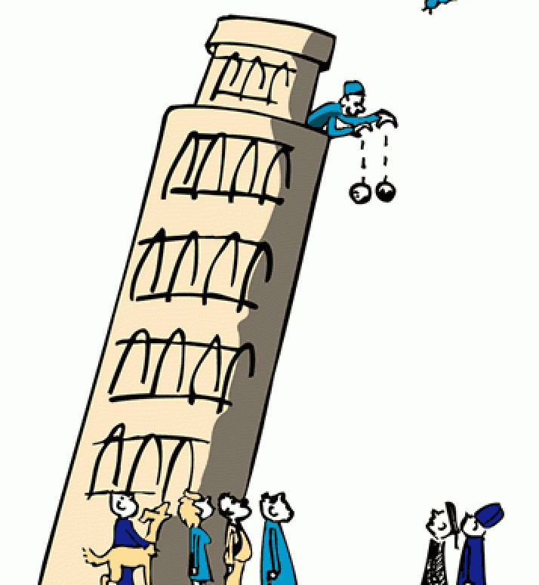
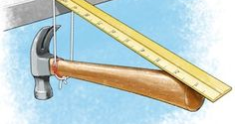
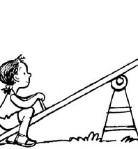

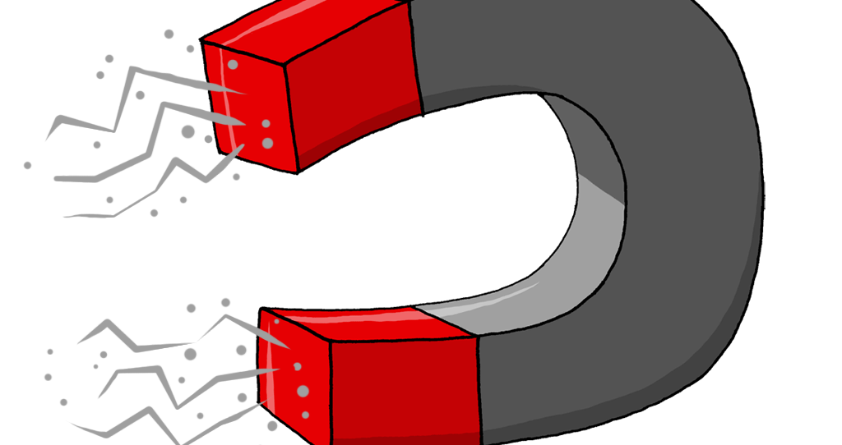
Zahvaljujemo na pažnji

